Slide 1
Совместное заседание заместителЕЙ директоров по воспитательной работе и социальных педагогов
«Воспитание: проектирование и конструирование «точек роста» на 2019-2020 учебный год»
28.08.2019г.

Slide 2
Статья 14 ФЗ № 120
Организации, осуществляющие образовательную деятельность:
оказывают социально-психологическую и педагогическую помощь несовершеннолетним с ограниченными возможностями здоровья и (или) отклонениями в поведении либо несовершеннолетним, имеющим проблемы в обучении;
выявляют несовершеннолетних, находящихся в социально опасном положении, а также не посещающих или систематически пропускающих по неуважительным причинам занятия в образовательных организациях, принимают меры по их воспитанию и получению ими общего образования;
выявляют семьи, находящиеся в социально опасном положении, и оказывают им помощь в обучении и воспитании детей;
обеспечивают организацию в образовательных организациях общедоступных спортивных секций, технических и иных кружков, клубов и привлечение к участию в них несовершеннолетних;
осуществляют меры по реализации программ и методик, направленных на формирование законопослушного поведения несовершеннолетних.
1
2
3
4
5

Slide 3

Федеральным законом от 29.12.2012 г. № 273-ФЗ «Об образовании»»
КДН и ЗП
Управление
образования
представление об исключении несовершеннолетнего из образовательной организации
представление об оставлении несовершеннолетним образовательной организации
ходатайство образовательной организации о проведении профилактических мероприятий с обучающимся, допустившим систематические пропуски учебных занятий без уважительных причин
представление об уклонении несовершеннолетнего от обучения
Общеобразовательные учреждения

Slide 4
Основаниями для признания несовершеннолетних находящимися в СОП являются:
1) нахождение несовершеннолетнего в обстановке, представляющей опасность (угрозу) для его жизни или здоровья в связи с отсутствием контроля за его поведением вследствие неисполнения или ненадлежащего исполнения обязанностей по его воспитанию, обучению и (или) содержанию со стороны родителей или иных законных представителей несовершеннолетних (далее - родители (законные представители)) либо должностных лиц, а также в связи с отсутствием у него места жительства и (или) места пребывания;
2) нахождение несовершеннолетнего в обстановке, не отвечающей требованиям к его воспитанию или содержанию в связи с отсутствием контроля за его поведением вследствие неисполнения или ненадлежащего исполнения обязанностей по его воспитанию, обучению и (или) содержанию со стороны родителей (законных представителей) либо должностных лиц, а также в связи с отсутствием у него места жительства и (или) места пребывания;
3) совершение несовершеннолетним преступлений, антиобщественных действий, а также административных правонарушений, повлекших применение мер административной ответственности.

Slide 5
Основаниями для признания семей находящимися в СОП:
1) наличие в семье несовершеннолетнего, признанного находящимся в СОП;
2)привлечение родителя (законного представителя) к административной ответственности за неисполнение или ненадлежащее исполнение обязанностей по содержанию, воспитанию, обучению, защите прав и интересов несовершеннолетних;
3)совершение родителем (законным представителем) действий, отрицательно влияющих на поведение несовершеннолетнего6, вовлекающего несовершеннолетнего в совершение преступлений и других противоправных и (или) антиобщественных действий, а также совершающего по отношению к нему другие противоправные деяния;
4)привлечение родителя (законного представителя) к уголовной ответственности за неисполнение или ненадлежащее исполнение обязанностей по воспитанию несовершеннолетнего, если это деяние соединено с жестоким обращением с несовершеннолетним;
5)иные признаки, свидетельствующие о создании действиями или бездействием родителей (законных представителей) социально опасных условий, а также условий, препятствующих нормальному воспитанию и развитию несовершеннолетних.

Slide 6

«Порядок межведомственного взаимодействия
Согласно «Порядку межведомственного взаимодействия субъектов системы профилактики безнадзорности и правонарушений несовершеннолетних по организации индивидуальной профилактической работы в отношении семей и (или) несовершеннолетних, находящихся в социально опасном положении»
Выявление фактов либо признаков нахождения семьи или несовершеннолетнего в СОП
незамедлительно:
- принять меры по обеспечению соблюдения прав и законных интересов несовершеннолетних;
- проинформировать прокурора, а также КДН и ЗП МО, Управление образования Администрации г. Усть-Илимска
Субъект
профилактики

Slide 7
Информирование субъектов
Кому сообщает ОУ | Время | Выявленные случаи
Управление образования Администрации города Усть-Илимска | в течение 4-х часов текущего рабочего дня с момента выявления случаев | нарушения прав и свобод несовершеннолетних; о несовершеннолетних, прекративших по неуважительным причинам посещение учебных занятий в образовательном учреждении; о несовершеннолетних, самовольно ушедших из образовательных учреждений; о несчастных случаях с учащимися и воспитанниками образовательных учреждений; о случаях проживания ребенка не с родителями (не с законными представителями);
орган прокуратуры | в течение 1- го рабочего дня с момента выявления | нарушений прав и свобод несовершеннолетних
КДН и ЗП в МО г. Усть-Илимск - | в течение 1- го рабочего дня с момента выявления | нарушений прав несовершеннолетних на образование, труд, отдых, жилище и других прав, а также о недостатках в деятельности органов и учреждений, препятствующих предупреждению безнадзорности и правонарушений несовершеннолетних;

Slide 8
Кому сообщает ОУ | Время | Выявленные случаи
орган опеки и попечительства, ОГКУСО «Центр социальной помощи семье и детям по г. Усть-Илимску и Усть-Илимскому району»- | в течение 1- го рабочего дня с момента выявления | несовершеннолетних, оставшихся без попечения родителей (законных представителей), в случае длительного отсутствия родителей(законных представителей), либо находящихся в обстановке, представляющей угрозу их жизни, здоровью или препятствующей их воспитанию; о выявлении несовершеннолетних, нуждающихся в помощи государства в связи с безнадзорностью или беспризорностью, а также о выявлении семей, находящихся в социально опасном положении;
органы внутренних дел, Управление образования Администрации города Усть-Илимска - |  | о выявлении родителей несовершеннолетних (законных представителей) и иных лиц, жестоко обращающихся с несовершеннолетними и (или) вовлекающих их в совершение преступления или антиобщественные действия или совершающих по отношению к ним другие противоправные деяния, а также о несовершеннолетних, совершивших правонарушение или антиобщественные действия.

Slide 9
«Алгоритму межведомственного взаимодействия филиалов ФКУ УИИ ГУФСИН России по Иркутской области
Образовательные организации:
1) при получении из филиала УИИ информации о постановке несовершеннолетнего осужденного на учет в УИИ либо возложении на него судом обязанностей не менять место учебы без уведомления филиала УИИ обеспечивают продолжение обучения несовершеннолетнего осужденного в образовательной организации (в зависимости от имеющегося уровня образования);
2) рассматривают вопрос о постановке несовершеннолетнего осужденного на профилактический учет в образовательной организации не позднее пяти рабочих дней со дня поступления информации из филиала УИИ;
3) проводят воспитательную работу с несовершеннолетними осужденными в порядке, установленном федеральными нормативными правовыми актами, нормативными правовыми актами области;
4) организуют и проводят ИПР с каждым несовершеннолетним осужденным, его родителями (законными представителями) с привлечением психологов в соответствии с Порядком СОП;
5) принимают участие в организации летнего отдыха, досуга и дополнительной занятости несовершеннолетних осужденных;
6) не позднее трех рабочих дней со дня поступления соответствующего запроса направляет в филиал УИИ информацию об отношении несовершеннолетнего осужденного к учебе, посещаемости им учебных занятий

Slide 10
Виды преступлений, совершённых несовершеннолетними
Статья УК РФ | 2018год | 2019год | +-%
Ст.112. Умышленное причинение вреда здоровью. (Средней тяжести) | 0 | 1 | +100
Ст. 158. Кража. | 9 | 9 | 0
Ст. 161. Грабеж | 2 | 0 | -100
Ст. 159. Мошенничество | 0 | 0 | 0
Показатели уровня преступности среди обучающихся муниципальных
общеобразовательных учреждений за 6 месяцев 2019г.
Совершено преступлений несовершеннолетними |  | Привлечено к уголовной ответственности лиц
2018 | 2019 | 2018 | 2019
11 | 10 | 8 | 7

Slide 11
Показатели уровня преступности среди обучающихся муниципальных общеобразовательных учреждений
ОУ | Совершено преступлений | Привлечено к уголовной ответственности | Виды преступления
2 | 1 | 1 | Ст.112. Умышленное причинение вреда здоровью. (Средней тяжести)
11 | 1 | 1 | Ст. 158. Кража
14 | 3 | 3 | Ст. 158. Кража Ст. 158. Кража Ст. 158. Кража
15 | 5 | 6 | Ст. 158. Кража Ст. 158. Кража Ст. 158. Кража Ст. 158. Кража Ст. 158. Кража
ИТОГО | 10 | 7

Slide 12
Показатели уровня преступности среди обучающихся в муниципальных общеобразовательных учреждений, не достигших возраста ответственности
№ школы | Совершено преступлений | Виды преступления | Примечание
1 | 1 | Ст. 158 УК РФ
5 | 1 | Ст. 115 УК РФ
7 | 1 | Ст. 319 УК РФ | В алкогольном состоянии
8 | 1 | Ст. 167 УК РФ
9 | 3 | Ст. 158 УК РФ Ст. 158 УК РФ Ст. 158 УК РФ
13 | 1 | Ст. 318 УК РФ
14 | 2 | Ст. 158 УК РФ Ст. 158 УК РФ
15 | 1 | Ст. 158 УК РФ
ИТОГО | 11 | 12 человек

Slide 13
Об организации учебного процесса учащимся, поступившим на социальное обслуживание в ОГБУСО «Центр социальной помощи семье и детям г.Усть-Илимска и Усть-Илимского района»
1) организовать в течение 3-х дней учебный процесс для учащихся, поступивших в учебный период в ОГБУСО «Центр социальной помощи семье и детям по г.Усть-Илимску и Усть-Илимскому району» (далее Центр) на социальное обслуживание;
2) в 3-х дневный срок с момента поступления учащегося в Центр информировать Управление образование Администрации города Усть-Илимска об организации учебного процесса.

Slide 14
Областное межведомственное профилактическое мероприятие
«Каждого ребенка за парту» с 01.09.2018 по 10.10.2018 г.
№ п/п | Наименование | Показатели | Примечание
1 | Количество несовершеннолетних в возрасте от 7 до 18 лет
2 | из них:
 | в возрасте от 7 до 10 лет
 | в возрасте от 11 до 15 лет
 | в возрасте от 16 до 18 лет
 | Количество детей-сирот и детей оставшихся без попечения родителей
3 | Количество несовершеннолетних, обучающихся в форме семейного образования на начало 2019-2020 учебного года.
 | (указать причины)
4 | Количество несовершеннолетних, не прошедших ГИА в 2018-2019 учебном году (в основной период)
 | -в т.ч. детей-сирот и детей оставшихся без попечения родителей
5 | Принятые меры в отношении них:
 | - пересдали результаты ГИА в дополнительные сроки
 | - продолжили обучение в образовательной организации
 | - направлены на обучение и иные образовательные организации/ из них, в профессиональные образовательные организации
 | - поступили в вечерние (сменные) образовательные организации.
 | - устроены в другие организации профессионального образования.
 | - трудоустроено (временно/постоянно).
 | - иные (указать какие)
6 | Количество несовершеннолетних, не сдавших ЕГЭ в 2018 – 2019 учебном году (всего).
 | -в т.ч. детей-сирот и детей оставшихся без попечения родителей
7 | Принятые меры в отношении них (указать какие)
 | Количество материалов(дел), поступивших в КДН и ЗП из организации в 2018-2019уч.г.
 | Из них:
 | - представлений об отчислении несовершеннолетнего из образовательного учреждения
 | - представлений об оставлении несовершеннолетним образовательного учреждения
 | -представлений об уклонении несовершеннолетнего от обучения
 | -ходатайств образовательного учреждения о проведении профилактических мероприятий с обучающимся, допустившими систематические пропуски учебных занятий без уважительной причины
 | - иные материалы

Slide 15
По итогам проведения мероприятий:
8 | Выявлено несовершеннолетних, не имеющих основного общего образования (9 классов).
 | -в т.ч. детей-сирот и детей оставшихся без попечения родителей
9 | Выявлено незанятых несовершеннолетних (всего)
 | Из них:
 | В возрасте от 7 до 10 лет
 | В возрасте от 11 до 15 лет
 | В возрасте от 16 до 18 лет
10 | Из общего кол-ва незанятых несовершеннолетних, по причине:
 | -отчисление из ОУ по согласованию с КДН и ЗП МО
 | -уклонение родителей (законных представителей) несовершеннолетних от обязанностей по обучению детей
 | -уклонение родителей (законных представителей) несовершеннолетних от обязанностей по содержанию детей (отсутствие одежды, обуви, школьных принадлежностей)
 | - состояние здоровья (по медицинским показателям)
 | -другие причины (в розыске, под следствием и т.д.)
11 | Количество отчисленных из ОУ без согласования с КДН и ЗП МО.
12 | Выявлено несовершеннолетних, ни разу не посещавших ОУ:
 | В возрасте от 7 до 10 лет
 | В возрасте от 11 до 15 лет
 | В возрасте от 16 до 18 лет
13 | Принято мер в отношении несовершеннолетних (всего)
 | Из них:
 | - возвращено в образовательную организацию;
 | - направлено на обучение в иные образовательные организации/из них, в профессиональные образовательные организации.
 | -- поступили в вечерние (сменные) образовательные организации.
 | - устроено в другие организации профессионального обучения
 | - трудоустроены (временно/постоянно)
 | - иные (указать что конкретно): - ребенок направлен на ТПМПК для установления вида программы (СИПР); - направлены документы на рассмотрение КДН и ЗП

Slide 16
14 | Принято мер в отношении родителей (законных представителей) несовершеннолетних (всего)
 | Из них:
 | - составлен протоколов об административных правонарушениях
 | - привлечено к административной ответственности
 | - принято мер профилактического характера
 | - направлено материалов на лишение/ ограничение родительских прав:
15 | Оказана помощь несовершеннолетним
 | - социальная помощь.
 | - иные виды помощи (указать какие) -психолого-педагогическая консультация
16 | Оказана помощь родителям ( законным представителям) несовершеннолетних:
 | - социальная помощь.
 | - иные виды помощи (указать какие) - консультация специалистов и администрации ОУ

Slide 17
План проведения межведомственного профилактического мероприятия «Подросток»
Мероприятия | Срок
Выявление неработающих, необучающихся несовершеннолетних, не имеющих основного (общего) образования, принятие мер по их возвращению в общеобразовательные учреждения. | Сентябрь-октябрь
Проведение анализа социального положения семей, в которых воспитываются учащиеся первых классов. | сентябрь
Информирование комиссии по делам несовершеннолетних и защите их прав в муниципальном образовании город Усть-Илимск о фактах неявки несовершеннолетних на учебные занятия без уважительных причин. | сентябрь
Проведение среза одного учебного дня во всех общеобразовательных учреждениях города Усть-Илимска по выявлению детей школьного возраста, не приступивших к обучению. | сентябрь

Slide 18

Акция «Телефон доверия»
Цель акции: мотивировать школьников обращаться за помощью на телефон доверия в трудных жизненных ситуациях.
В рамках акции необходимо организовать работу во всех образовательных учреждениях, по о информированию детей о службе детского телефона доверия и с просьбой записать единый общероссийский номер телефона в дневники и мобильные телефоны.

Slide 19
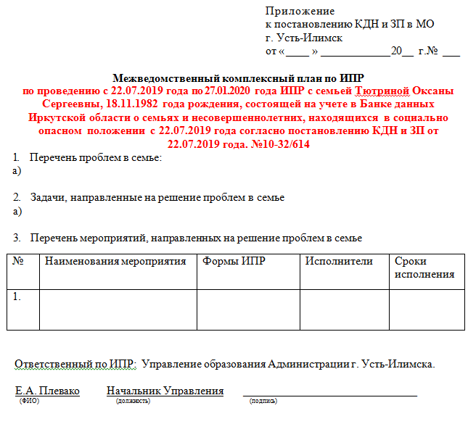
Сроки:
5 дней с момент получения постановления Управлением образованием
(от входящей даты)

Slide 20
Сведения о несовершеннолетнем:
ФИО
2. Дата рождения
3. Адрес (фактический)
4. Сфера деятельности (учащийся школы, студент, работает, без определенного рода занятий)
5. Учет в психиатрических и наркологических службах, органах системы профилактики
6. Юридический статус (воспитываются в кровной семье, устроены на воспитание в семьи, помещены в организации для детей – сирот и детей, оставшихся без попечения родителей)
7. Сведения о семье (состав)
Информация о случившемся:
Подробная информация о несовершеннолетнем, который пострадал от жестокого обращения или совершил попытку суицида (с указанием причины суицида, способа и места)
Комплекс произведенных мер по оказанию помощи несовершеннолетнему и его семье:
Указать даты, наименование мероприятий, формы работы, кто проводил
План по индивидуальному сопровождению несовершеннолетнего и его семьи:
Описать дальнейший комплекс психологических и социальных мер
Примечания:
До 5 числа следующего месяца

Slide 21
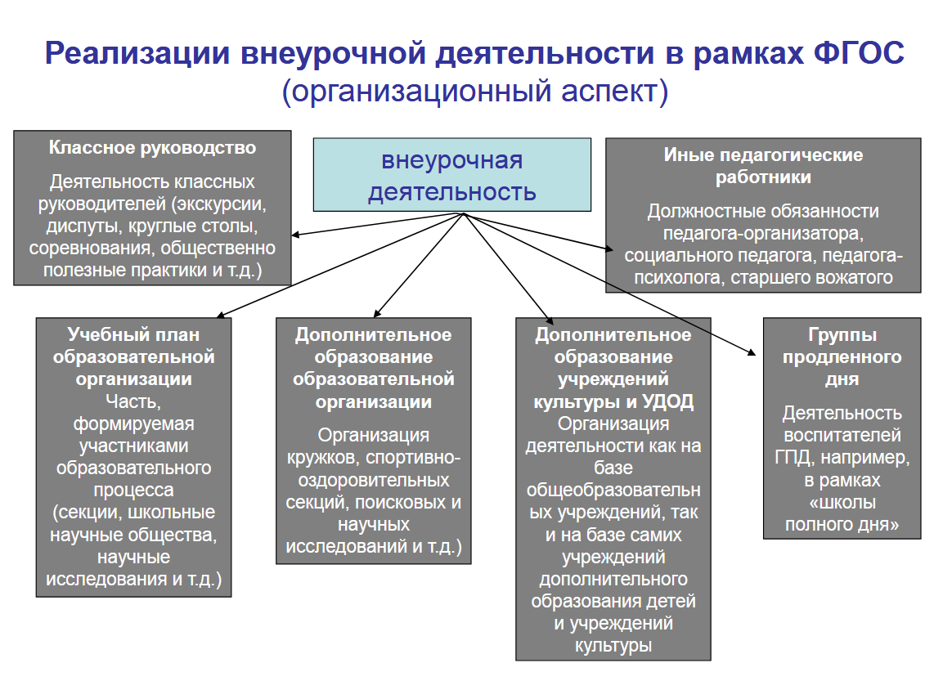

Slide 22
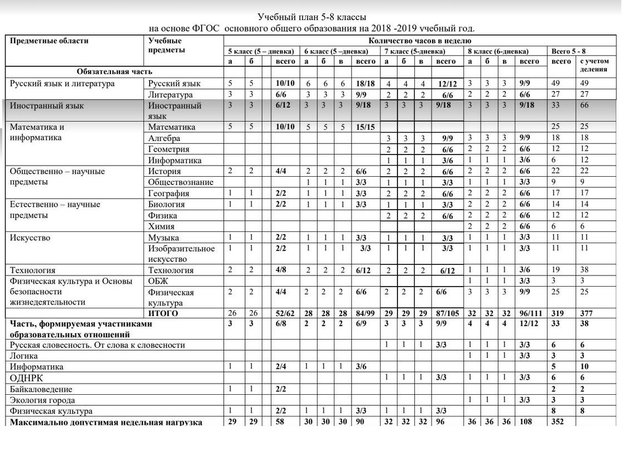
Что входит во внеурочную деятельность
1.
2. Внеурочная деятельность, которая прописана в плане «Внеурочная деятельность»
3. Группы продленного дня (письмо Минобрнауки России от 12 мая 2011 г.
N 03­296)
4. Во внеурочную деятельность можно записать:
индивидуальные занятия с предметником,
репетитор
индивидуальные занятия с логопедом и психологом.
! Будет проверено!

Slide 23
Образец
№ | ФИО учащихся, состоящего на различных видах учета/ ФИО учащихся, чьи семьи состоят на различных видах учет* | Класс | Вид учета | День недели | Дополнительной образование |  | Внеурочная деятельность |  | Персональные формы досуга (экскурсии, мероприятия, беседы в библиотеках)
 |  |  |  |  | Место занятий | Форма проведения | Место занятий | Форма проведения | Место занятий | Форма проведения
 | Перова Яна Юрьевна | 5 | ВШУ, ОДН | Понедельник, пятница | МБОУ ДО «ДЮСШ «Лесохимик» | Клуб спортивной борьбы «Самбо-2000» | МБОУ СОШ № 23 | «В мире информатики»
 |  |  |  | Среда |  |  |  | Репетитор по математике (14.00)
2. | Ястребов Диниил Викторович | 8 | ВШУ, ОДН (несов); СОП (семья); | суббота |  |  | МБОУ СОШ № 23 | ИЗ с психологом
 |  |  |  |  |  |  |  |  | Картинная галерея | Посещение выставки юных художников
ИЗ- это индивидуальные занятия

Slide 24
Что входит в персональные формы досуга
турпоходы,
прогулки с классом,
спортивно­-оздоровительные соревнования
экскурсии,
мероприятия,
беседы в библиотеках

Slide 25
Общие замечания
Не верный указан учет учащихся и семей
Не понятно написан учет учащихся и семей
№ | ФИО учащихся, состоящего на различных видах учета/ ФИО учащихся, чьи семьи состоят на различных видах учет* | Класс | Вид учета | День недели | Дополнительной образование |  | Внеурочная деятельность |  | Персональные формы досуга (экскурсии, мероприятия, беседы в библиотеках)
 |  |  |  |  | Место занятий | Форма проведения | Место занятий | Форма проведения | Место занятий | Форма проведения
 | Перова Яна Юрьевна | 5 | ВШУ семья ОДН
2. | Сидоров Илья Иванович (семья) | 10 | ОДН
ПАВИЛЬНО:
 | Перова Яна Юрьевна | 5 | ВШУ, ОДН (несов); СОП (семья);
2. | Сидоров Илья Иванович | 10 | ОДН (семья)

Slide 26
Общие замечания
3. Не все учащиеся, чьи семьи состоят на чете прописаны в занятости
4. Не достоверные данные по занятости
5. Записана предположительная занятость
№ | ФИО учащихся, состоящего на различных видах учета/ ФИО учащихся, чьи семьи состоят на различных видах учет* | Класс | Вид учета | День недели | Дополнительной образование |  | Внеурочная деятельность |  | Персональные формы досуга (экскурсии, мероприятия, беседы в библиотеках)
 |  |  |  |  | Место занятий | Форма проведения | Место занятий | Форма проведения | Место занятий | Форма проведения
 | Перова Яна Юрьевна | 5 | ВШУ СОП | Понедельник с 19:30 часа Вторник | МБОУ СОШ № 753 | Секция – Борьба (посещать начнет с 01.10.2018 г)
ПАВИЛЬНО:
 | Перова Яна Юрьевна | 5 | ВШУ СОП

Slide 27
Общие замечания
6. Повторяемость занятости
№ | ФИО учащихся, состоящего на различных видах учета/ ФИО учащихся, чьи семьи состоят на различных видах учет* | Класс | Вид учета | День недели | Дополнительной образование |  | Внеурочная деятельность |  | Персональные формы досуга (экскурсии, мероприятия, беседы в библиотеках)
 |  |  |  |  | Место занятий | Форма проведения | Место занятий | Форма проведения | Место занятий | Форма проведения
2. | Сидоров Илья Иванович | 8 | ОДН (семья) | понед | МБОУ ДО «ДЮСШ «Лесохимик» | Клуб спортивной борьбы «Самбо-2000»,
 |  |  |  | Вторник | МБОУ ДО «ДЮСШ «Лесохимик» | Клуб спортивной борьбы «Самбо-2000»,
ПАВИЛЬНО:
2. | Сидоров Илья Иванович | 8 | ОДН (семья) | ПН, ВТ | МБОУ ДО «ДЮСШ «Лесохимик» | Клуб спортивной борьбы «Самбо-2000»,

